Slide 1
Сьогоднінаш уроктрохинезвичний.У світ математикище одинкрокДопоможезробити намквест-урок.Це часміркувань,наполегливий час
Й завданнядавновжечекаютьнавас.Сьогоднів насцікавагра–
ЗмагатисьбудедітвораВ умінніміркувати,
Дружнойпліднопрацювати.

Slide 2
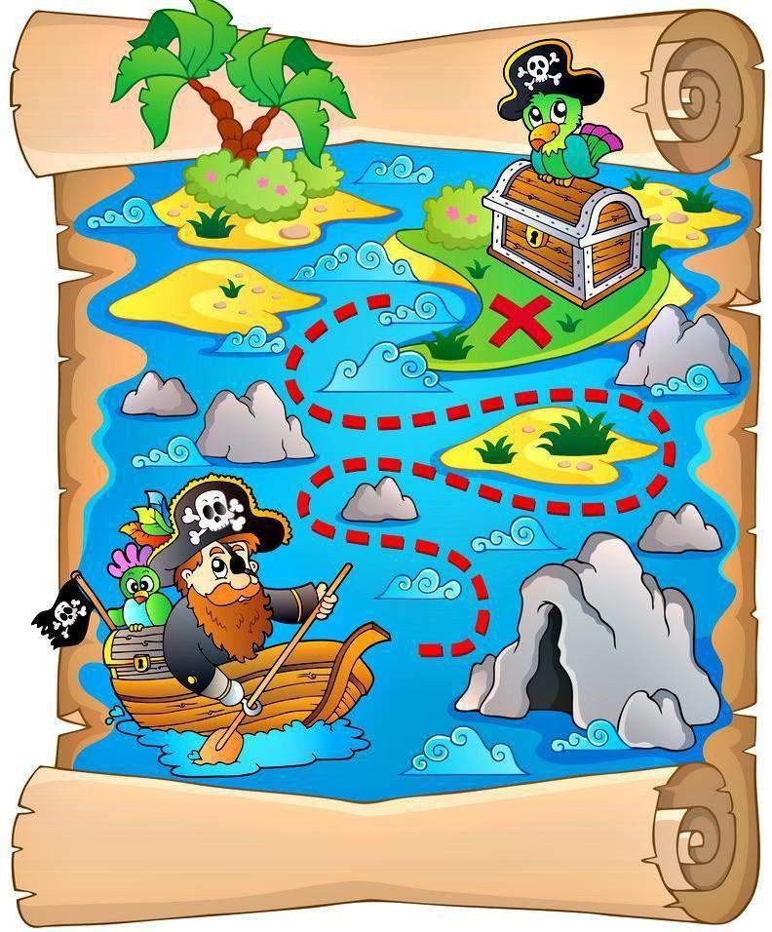

Slide 3
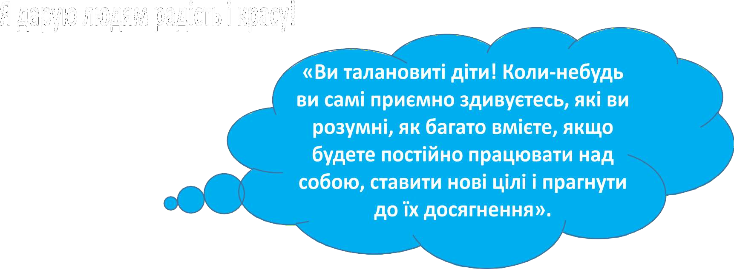
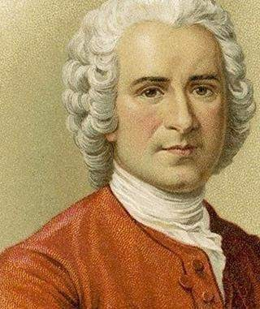
Жан-Жак Руссо

Slide 5
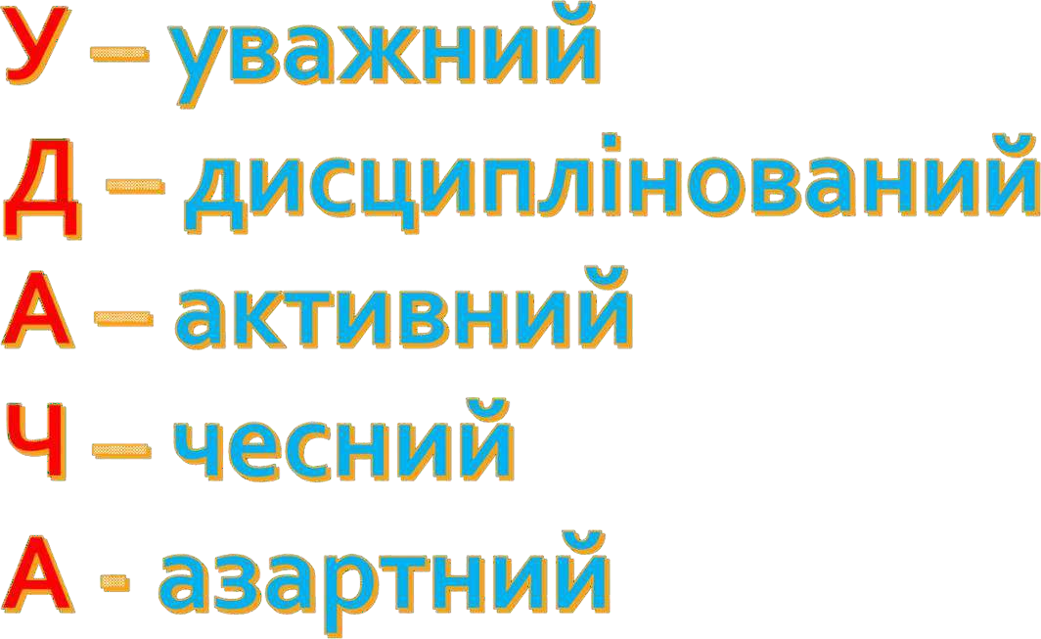

Slide 6
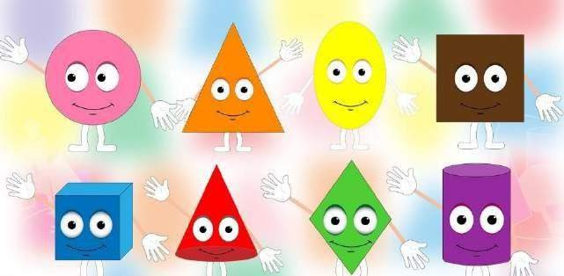

Slide 7
Розставте значення виразів у
порядку зростання
2 ‧8 =16 К
10 : 2 = 5 М
2 ‧5 = 10 Я
16 : 2 = 8 А
5 8 10 16
М А Я К

Slide 10
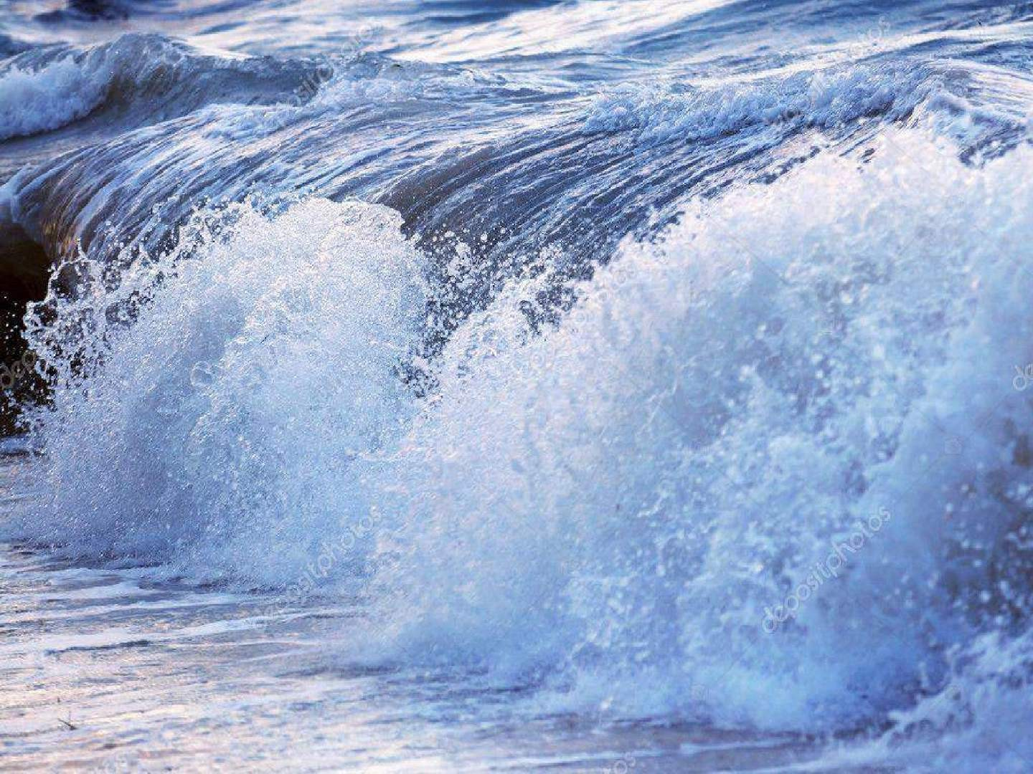

Slide 11
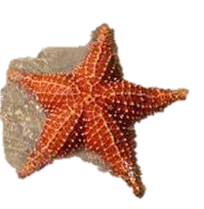
Завдання ви знайдете біля дошки!
Довга нога

Slide 12
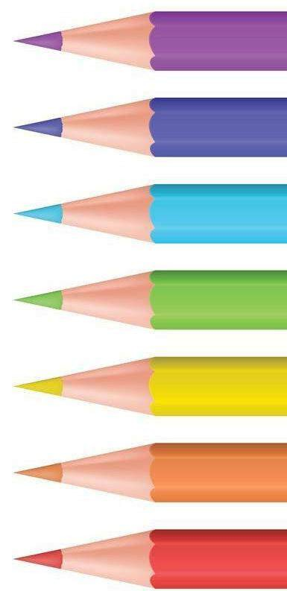
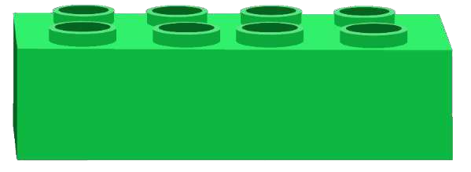
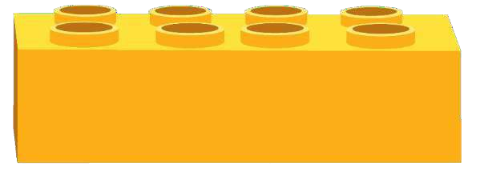
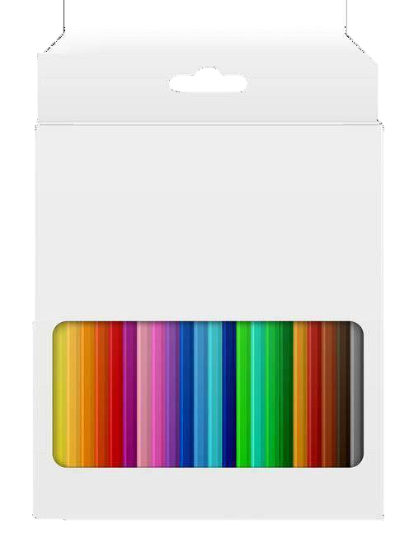
Гра з LEGO «З якої коробки олівці?»

Slide 13
Прочитай рівності

Slide 14
Завдання заховані у куточку символів України!
«Швидкі ноги»

Slide 15
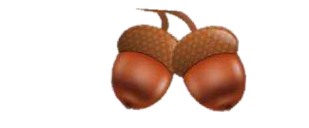
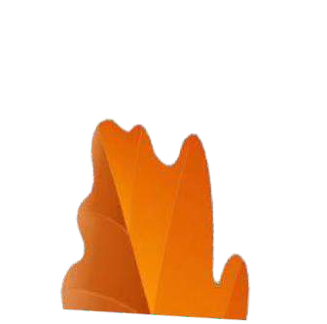
Поясни, як за малюнками складено рівності
Підручник.
завдання
2
Підручник.
Сторінка
67

Slide 16
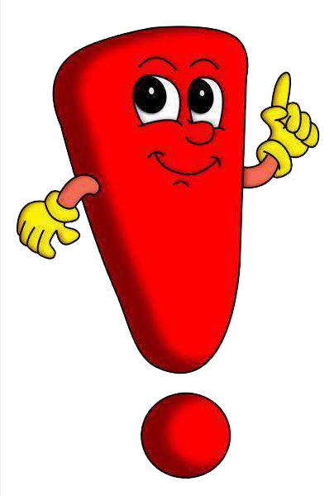
Запам'ята
Якщо добуток поділити на один із множників, то дістанемо інший множник

Slide 17
Зразок
Обчисли вирази на множення та склади рівності на ділення за
зразком
Підручник.
завдання
3
Підручник.
Сторінк а
67

Slide 18
Обчисли вирази на множення та склади рівності на ділення за
зразком
Підручник.
завдання
3
Підручник.
Сторінк а
67

Slide 19
Завдання ви знайдете біля Красуні Зими!
«Криве Око»

Slide 20
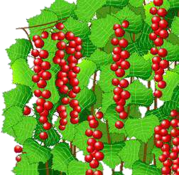
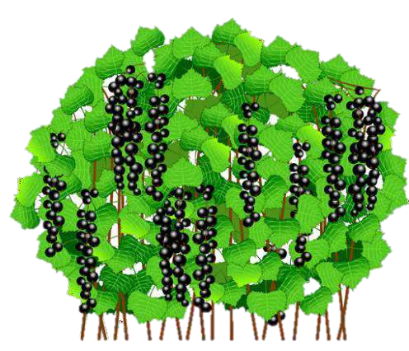
Розв'яжи задачу
Підручник.
задача
4
Підручник.
Сторінка
67

Slide 21
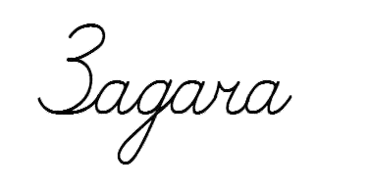
(к.) - посадили внуки; (к.)
Розв'яжи задачу
)
)
кущів посадив дідусь.

Slide 22
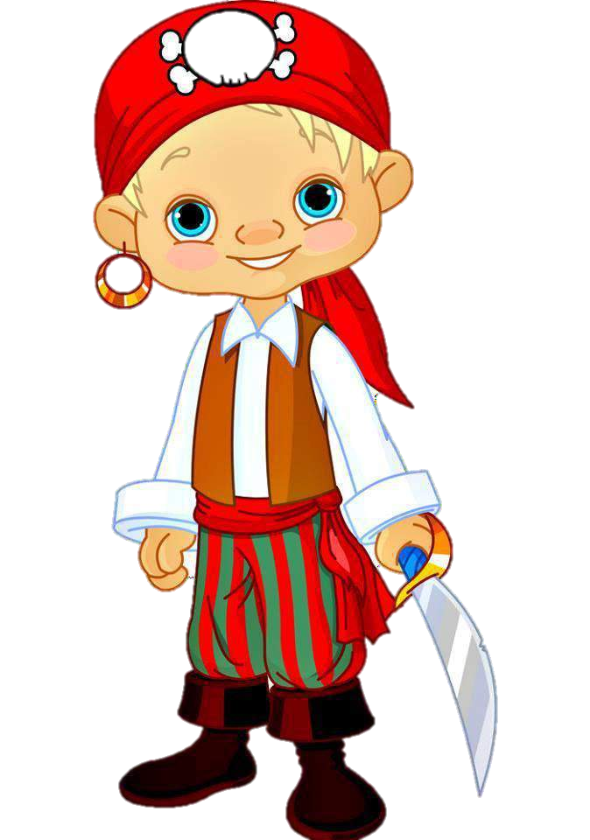
Які ще запитання можна поставити да розв’язаної задачі, коли нам відомо скільки кущів посадили дідусь і онуки?
«Довга шия»

Slide 23
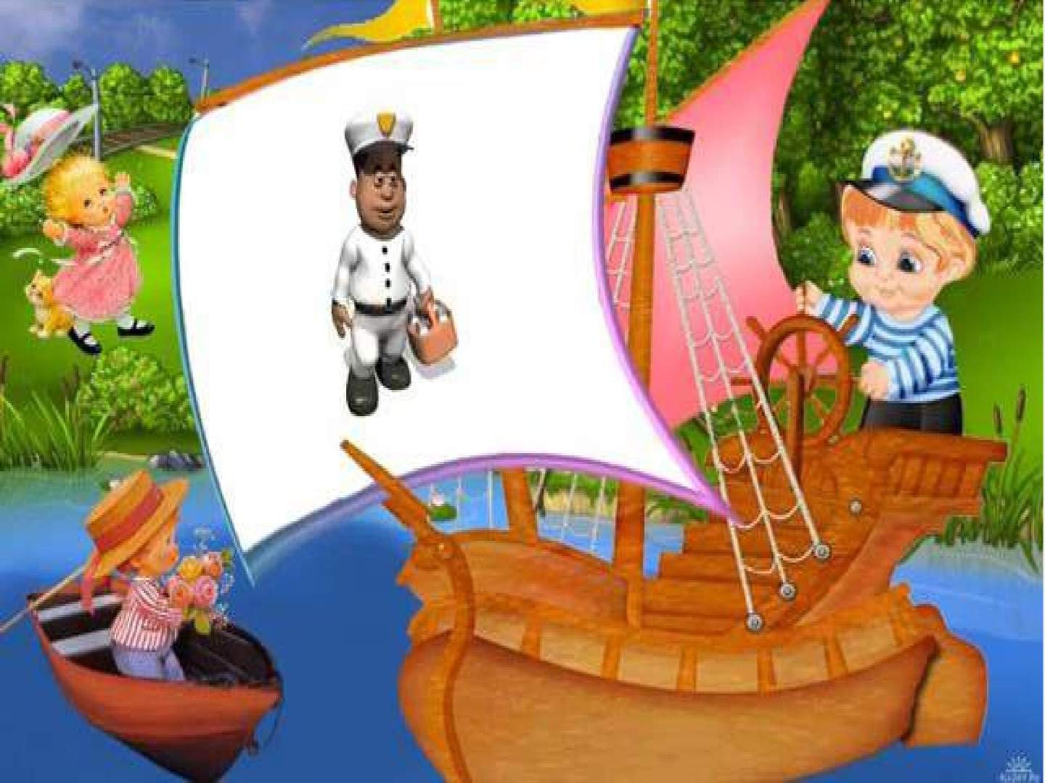

Slide 24
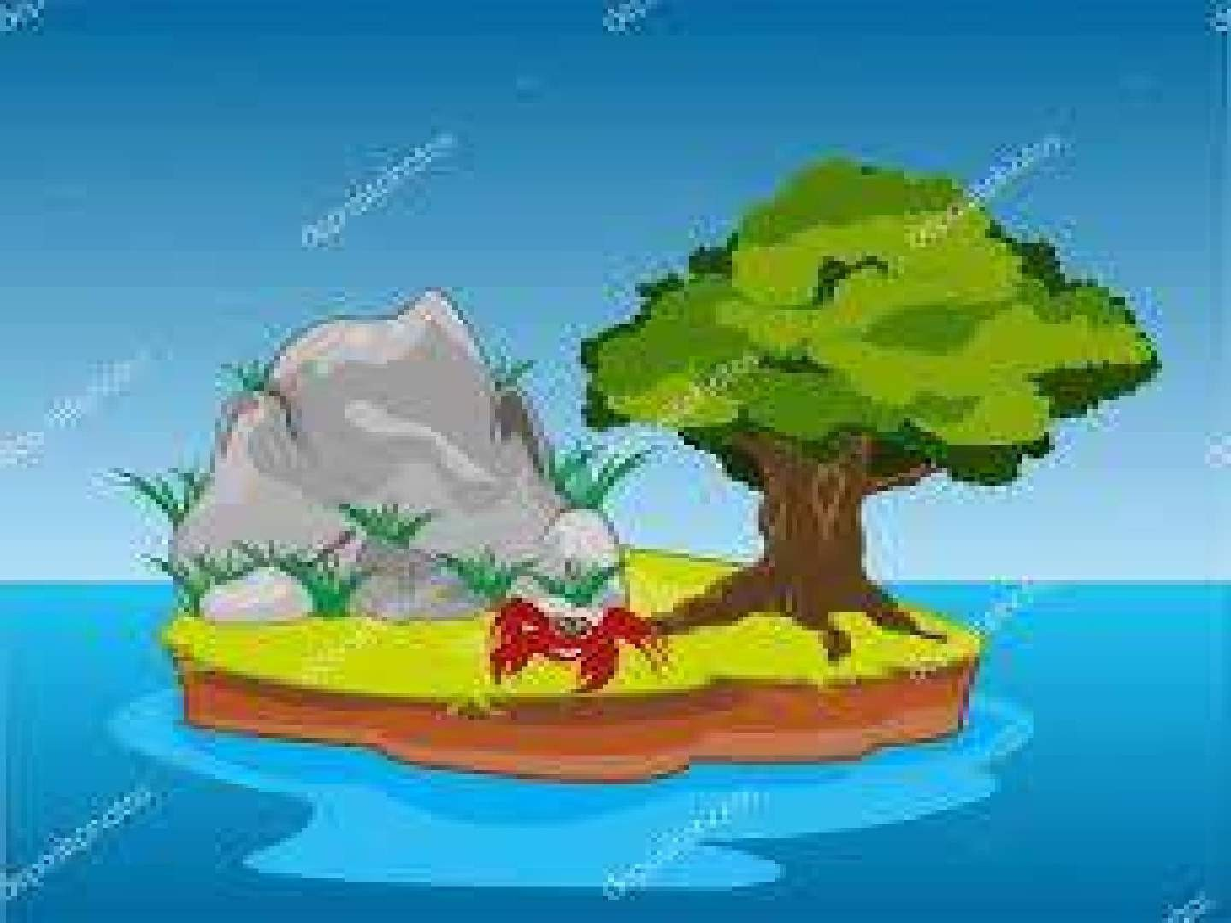
Острів
«Виразів»
Я, пірат «Розумна голова», пропоную вам обчислити вирази
№6 з підручника на сторінці 68 !
«Розумна голова»

Slide 25
Обчисл
и
вираз и
(
)
( )
Підручник.
Вирази
6
Підручник.
Сторінка
68
( )
( )

Slide 26
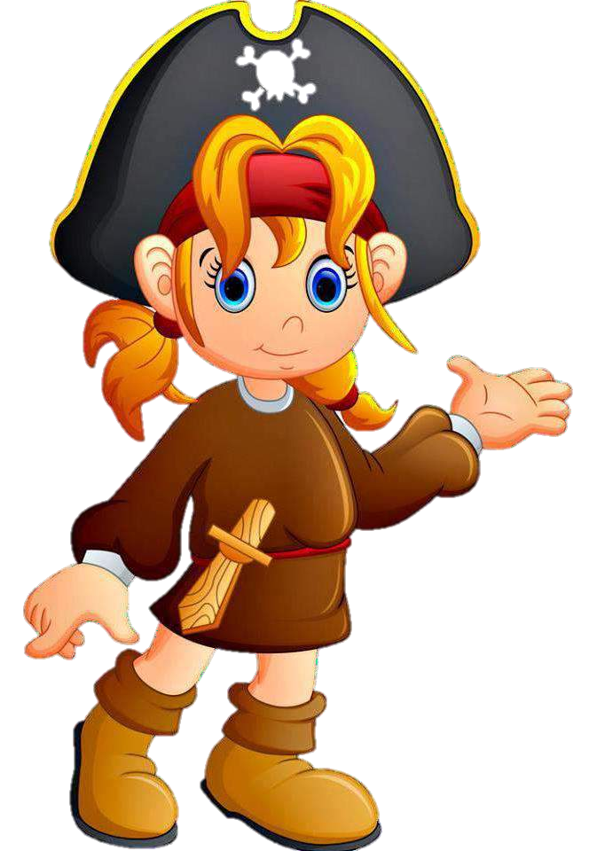
«Великі Очі»

Slide 27
«Великі Очі»

Slide 28
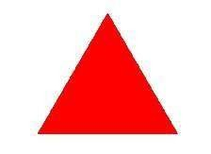
«Великі Очі»

Slide 29
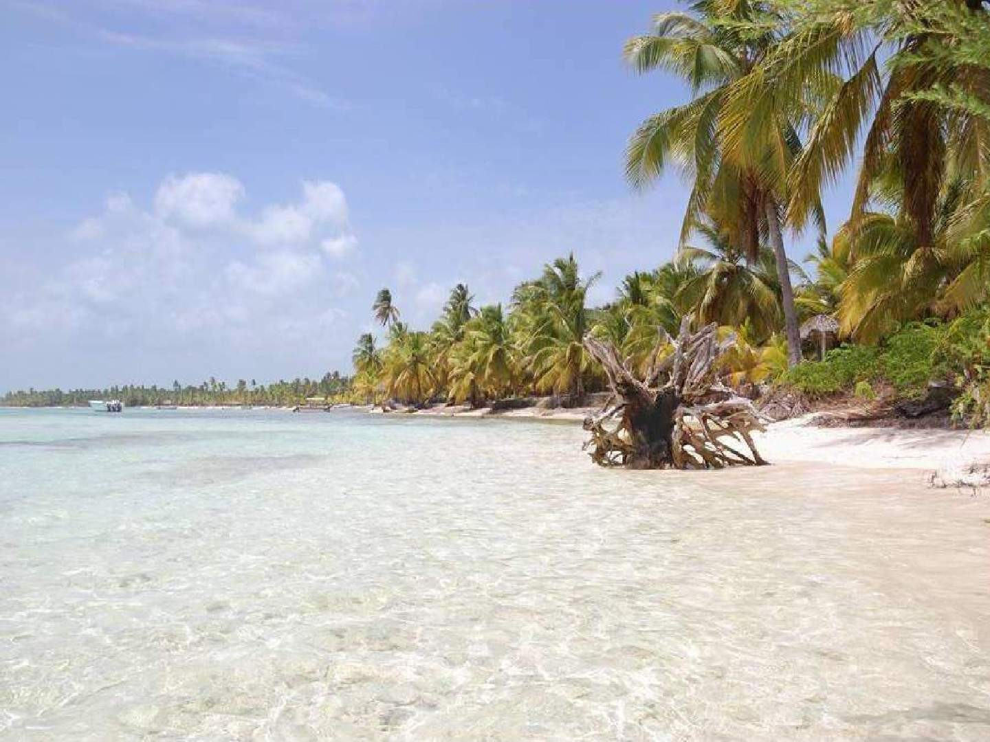
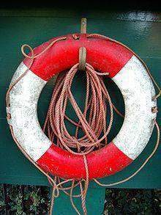

Slide 32
Рефлексія. Оберіть відповідну
цеглинку лего.

